Slide 1


  Chào mừng các em
  đến với tiết Toán

Slide 2



non
Ong
học
việc

Slide 3


7l + 6l = ?
A. 13 l
B. 16
C. 14 l
D. 15 l

Slide 4
12l + 28l = ?
A. 38 l
B. 40 l
C. 39 l
D. 37 l

Slide 5
7 l + 9 l =
A. 15 l
B. 16 l
C. 17 l

Slide 6


Bài 17:
Thực hành và trải nghiệm với các đơn vị ki-lô-gam, lít

Slide 7
Tiết 1

Slide 8

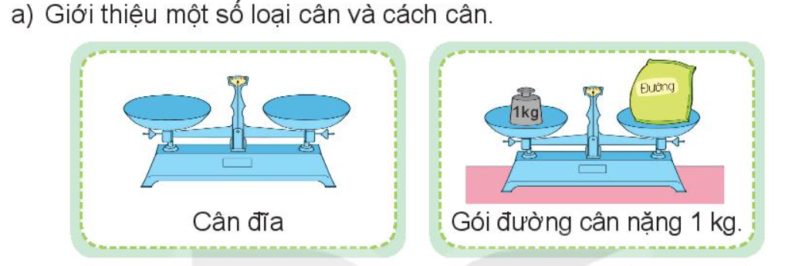
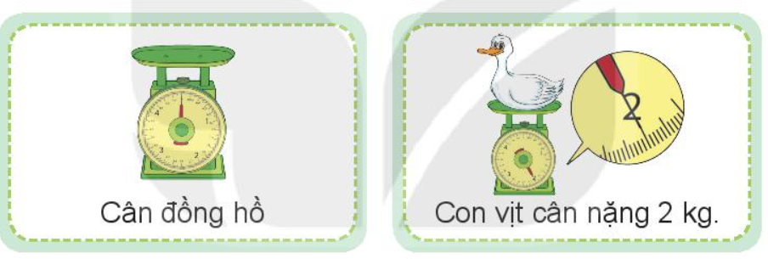
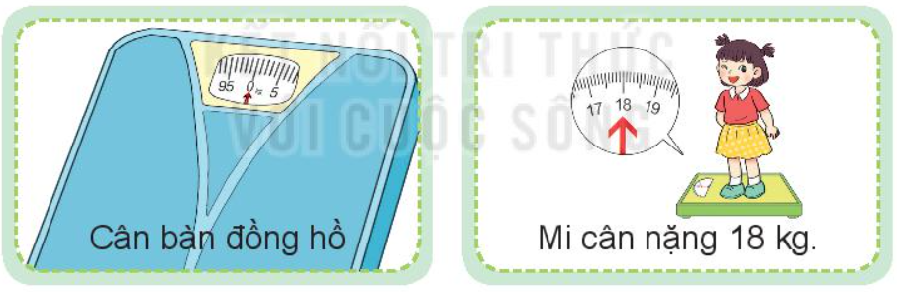

Slide 9

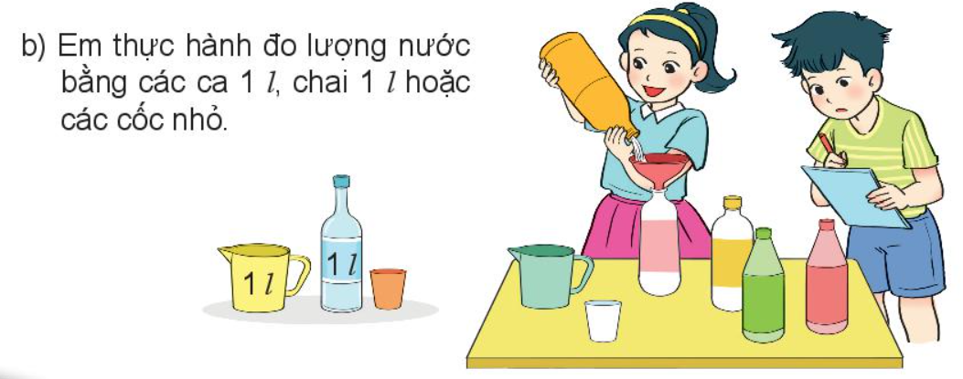

Slide 10

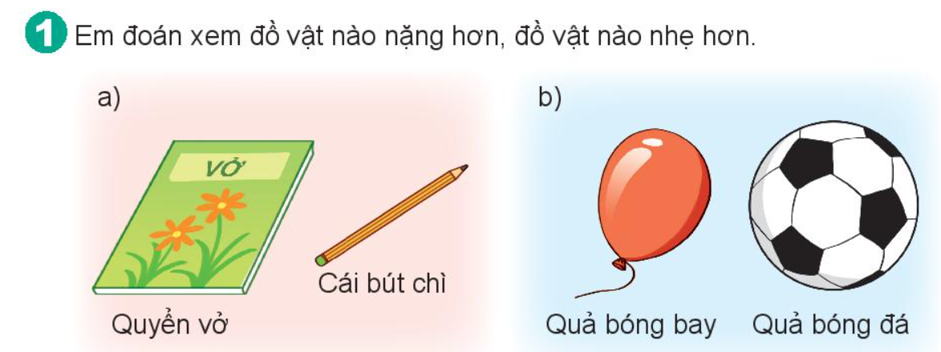
Quyển vở nặng hơn
Quyển bóng đá nặng hơn

Slide 11
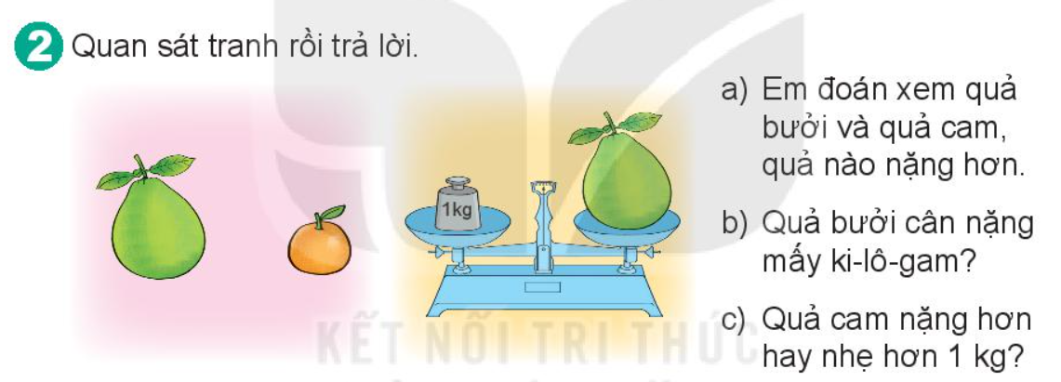
a. Quả bưởi nặng hơn
b. Quả bưởi nặng 1kg
c. Quả cam nhẹ hơn 1kg

Slide 12
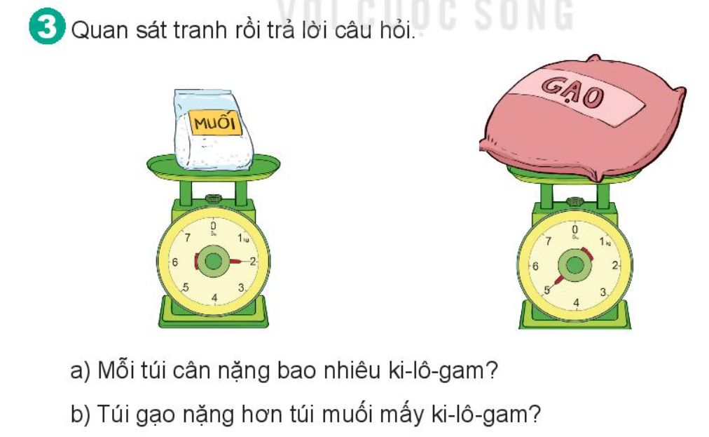
a. Túi muối nặng 2kg, túi gạo nặng 5kg
b. Túi gạo nặng hơn túi muối: 5kg – 2kg = 3kg

Slide 13


  CHÀO TẠM BIỆT

